Slide 1

Mini-Project Régression Multiple
Machine Learning
Réalisé par
Hamid OUHNNI
Abderrazak El MARNISSI
Encadré par
Mahmmodi

Slide 2
read data
path = 'C:\\Users\\goldenshop\\Desktop\\Project\\data.txt’
data = pd.read_csv(path, header=None, names=['Taille', 'Chambres', 'Prix’])
Taille | Chambr | Prix
… | … | …

Slide 3
redimensionnement des données '-1 <= x <= 1'
data = (data - data.mean()) / data.std()

Slide 4
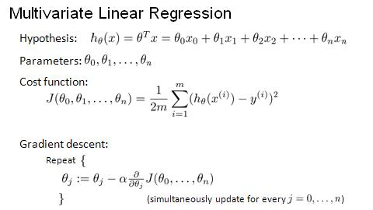
Cost Function
def computeCost(X, y, theta):
inner = np.power(((X * theta.T) - y), 2)
return np.sum(inner) / (2 * len(X))

Slide 5
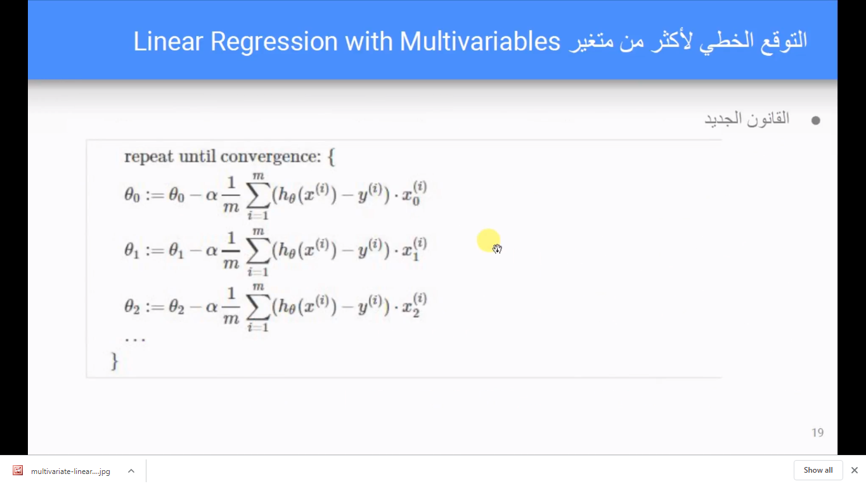
gradientDescent
def gradientDescent(X, y, theta, alpha, iters):
temp = np.matrix(np.zeros(theta.shape))
parameters = int(theta.ravel().shape[1])
cost = np.zeros(iters)
for i in range(iters):
error = (X * theta.T) - y
for j in range(parameters):
term = np.multiply(error, X[:,j])
temp[0,j] = theta[0,j] - ((alpha / len(X)) * np.sum(term))
theta = temp
cost[i] = computeCost(X, y, theta)
return theta, cost

Slide 6
ajouter une colonne de '1
data.insert(0, 'Ones', 1)
Ones | Taille | Chambre
1 | … | …

Slide 7
séparer X (données d'entraînement) de y (variable cible)
cols = data.shape[1]
X = data.iloc[:,0:cols-1]
y = data.iloc[:,cols-1:cols]
Ones | Taille | Chambre | Prix
1 | … | … | …
Ones | Taille | Chambre
1 | … | …
Prix
…

Slide 8
initialiser les variables pour le taux d'apprentissage et les itérations
alpha = 0.1
iters = 100
effectuer une régression linéaire sur l'ensemble de données
g, cost = gradientDescent(X, y, theta, alpha, iters)
obtenir le coût (erreur) du modèle
thiscost = computeCost(X, y, g)

Slide 9
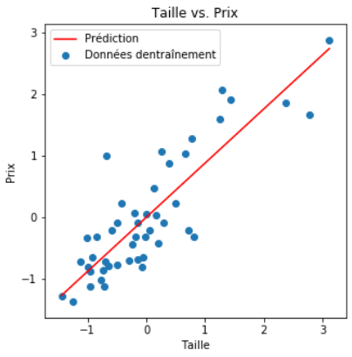
obtenez la meilleure ligne d'ajustement pour la taille par rapport au prix
x = np.linspace(data.Taille.min(), data.Taille.max(), 100)
print('x \n',x)
print('g \n',g)
f = g[0, 0] + (g[0, 1] * x)
print('f \n',f)
tracer la ligne pour Taille vs Prix
fig, ax = plt.subplots(figsize=(5,5))
ax.plot(x, f, 'r', label='Prédiction')
ax.scatter(data.Taille, data.Prix,
label='Données d''entraînement')
ax.legend(loc=2)
ax.set_xlabel('Taille')
ax.set_ylabel('Prix')
ax.set_title('Taille vs. Prix')

Slide 10
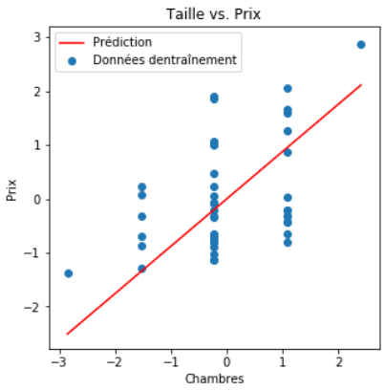
obtenez la meilleure ligne d'ajustement pour les chambres par rapport aux prix
x = np.linspace(data.Chambres.min(), data.Chambres.max(), 100)
print('x \n',x)
print('g \n',g)
f = g[0, 0] + (g[0, 1] * x)
print('f \n',f)
# tracer la ligne pour Chambres vs Prix
fig, ax = plt.subplots(figsize=(5,5))
ax.plot(x, f, 'r', label='Prédiction')
ax.scatter(data.Chambres, data.Prix,
label='Données d''entraînement')
ax.legend(loc=2)
ax.set_xlabel('Chambres')
ax.set_ylabel('Prix')
ax.set_title('Taille vs. Prix')

Slide 11
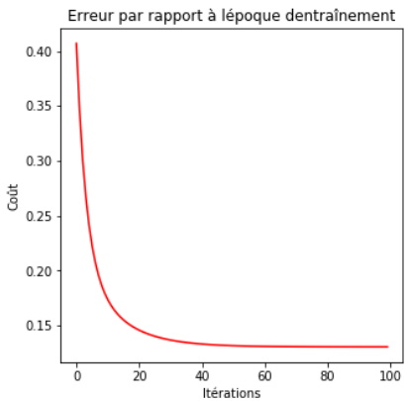
# dessiner un graphique d'erreur
fig, ax = plt.subplots(figsize=(5,5))
ax.plot(np.arange(iters), cost, 'r')
ax.set_xlabel('Itérations')
ax.set_ylabel('Coût’)
ax.set_title('Erreur par rapport à l''époque d''entraînement')

